Slide 1
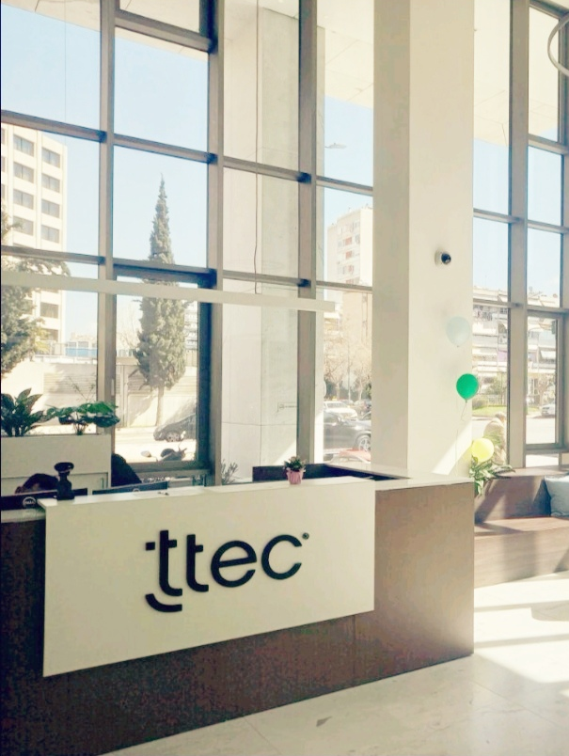
ODBORNÁ PRAXE
Dominika churanová | 2023

Slide 2
OBSAH
AEGAN TTEC SINGLE MEMBER PRIVATE COMPANY
Booking.com
Náplň praxe
Zhodnocení praxe a přínos

Slide 3
AEGAN TTEC SINGLE MEMBER PRIVATE COMPANY
Americká globální společnost
1982 Kenneth D. Tuchman
Zákaznický servis a podpora technologií
Více než 40 zemí a 62 000 zaměstnanců

Slide 4
Booking.com
Holandská společnost
1996 Geert-Jan Bruinsma
Zprostředkovatel ubytování, atrakcí atd.
43 jazyků a více než 28 milionů evidovaných ubytování

Slide 5
NÁPLŇ PRAXE
První kontakt pro česky, slovensky či anglicky mluvící partnery
Telefonická a emailová komunikace
Komunikace na profesionální úrovni
Zajištění vysoké úrovně partnerských služeb

Slide 6
NÁPLŇ PRAXE
Úprava cen a cenových plánů
Nastavení změn fakturačních údajů
Vysvětlování a nastavení PPB
Vysvětlování faktur
Změna měny faktury
Nastavení platby předem / v hotovosti
Změna městské daně a DPH
OBLAST FINANCE

Slide 7
NÁPLŇ PRAXE
Komunikace s HR (human resources)
Meetingy ohledně osobního hodnocení
OBLAST PERSONÁLNÍ MANAGEMENT

Slide 8
NÁPLŇ PRAXE
Nastavení Visibility Boostru
Nastavení letních slev či akčních nabídek
Nastavení programu Genius, Smart rezervace
Nastavení informací o ubytování či hostiteli, práce s Autogen popisy, překlady popisů ubytování a jejich náprava
Nastavení a úprava fotografií a jejich vizualizace na stránce pro hosty
OBLAST MARKETING

Slide 9
HODNOCENÍ PRAXE A PŘÍNOS
Jazykové a komunikační dovednosti
Time management
Práce ve stresovém prostředí
Poznání nové kultury

Slide 10
DĚKUJI ZA POZORNOST

